Slide 1


Mühendislik Tasarımına Giriş
Mühendislik tasarımının tanımı
Mühendislik tasarım süreci
Genel bir örnek
Mühendislik tasarım arayüzleri
Prensipler

Slide 2
Mühendislik Tasarımının Tanımı
Mühendislik tasarımı oldukça farklıdır çünkü teoriler ve varsayımlar laboratuvar deneyleri ile geliştirilemez ya da test edilemez. Mühendislik tasarımı, insanların ve organizasyonların ele alınması gibi daha geniş olayları içerir. Bu yüzden mühendislik tasarımı bir nevi teknoloji olarak anılmalıdır. Bu durumun böyle olmasının sebebi; hem tasarım kararlarını hem de tasarım uyuşmalarını içeren probleme ait kesin tek bir cevabın olmamasıdır.

Slide 3
Mühendislik Tasarımının Tanımı
Mühendislik tasarımının sözlükteki sınırlı tanımı ‘belirli bir plana göre yapılan biçimlendirme ve yenilemedir’.
Mühendislik tasarımı; önceden çözümlenmemiş problemlere çözüm üretmek için ya da önceden başka yollarla çözümlenmiş problemlere yeni çözümler getirmek için gerekli çalışmaların tamamıdır.
Mühendislik tasarımcısı zekasını; bilimsel bilgileri kullanmada, piyasada kabul görecek ürün tasarımında ve üreticinin en uygun yöntemi kullanarak üretimini yapmasını sağlamada kullanır.

Slide 4
Mühendislik Tasarımının Tanımı
Tasarım kavramının daha iyi anlaşılması için bu tanımlamaları genişletmek ve mühendislik tasarımının önemli özelliklerini belirtmek gerekir. Bu özellikler;
İleri derecede disiplin
Oldukça karmaşık olması
Tekrarlamalı olması

Slide 5
Mühendislik Tasarımının Tanımı
Bir tasarım mühendisinin sahip olması gereken özellikler;
Problemleri teşhis etme yeteneği,
Problemleri sadeleştirme yeteneği,
Yaratıcılık yeteneği,
Anlamsal teknik bilgi birikimi,
Israrcılık duygusu,
Analitik beceri,
Anlam yargısı,
Kesinlik,
Açık görüşlülük,
İletişim kabiliyeti,
Müzakere becerisi,
Yöneticilik yeteneği.
Notes:
Az çok herkes bu yeteneklere sahiptir. Bunlar, mühendislik tasarımı sayesinde belli bir zaman zarfında geliştirilirler ve bu gelişim genelde mühendislik tasarımı pratiği ve tasarım oluşumunun ortaya çıkmasıyla gerçekleşir.

Slide 6
Mühendislik Tasarım Süreci
Mühendislik tasarımı süreci en basit şekilde; sadece kendi alanında değil bir çok alandaki problemlere uygulanabilen problem çözme işlemidir.
Yani tasarım sürecinin herhangi bir tasarım çözümü üretmeyeceği kesinlikle unutulmamalıdır. Böyle bir sürecin benimsenmesinin tavsiye edilmesindeki amaç ; tasarımcıya kadro ve yöntem sağlayarak onu desteklemektir.
Böyle bir süreç yaşanmadan, genç bir tasarımcı bir tasarım problemi ile ya da boş bir kağıt ile karşılaştığı zaman nasıl başlayacağını bilemeyecek ve bu durum gerçek bir tehlike yaratacaktır.

Slide 7
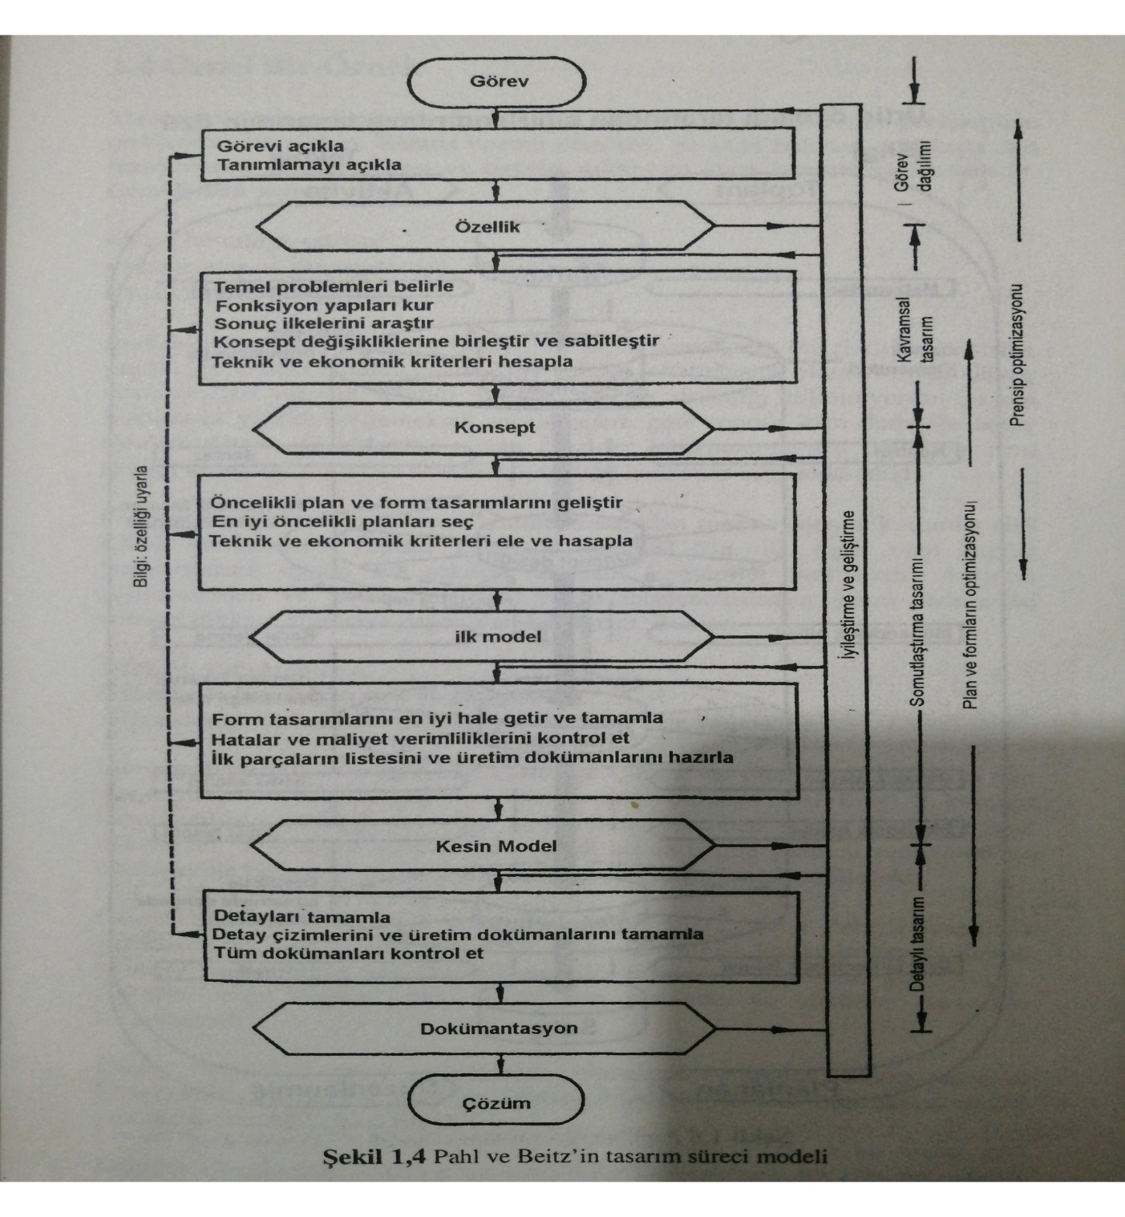
Yanda Pahl ve Beitz’in tasarım süreci modeli verilmiştir. Şekilde,
tasarım sürecinde problemin belirlenmesi,
potansiyel çözüm üretilmesi,
çözümler arasında seçim yapılması,
seçilen konseptin incelenmesi ve düzeltilmesi,
detaylı tasarımın yapılması ve ürün tasarımı tanımlarının yapılması aktarılmıştır.

Slide 8
Mühendislik Tasarım Süreci
Tekrarlama prensibi tasarım sürecinin temel ilkesidir.
Yeni bir şey tasarlamanın yeni bir keşif yolculuğu olduğu düşünülürse tasarım ilerledikçe daha çok bilgi edinilir ve tecrübe artar. Eğer ki tasarımcı yeni bilgiyi tekrarlamazsa ortaya çıkan konseptler ilerletilemez.
Sistematik yaklaşım körü körüne takip edilecek bir talimat serisi değildir ve asla kesin bir sonuç yoktur.
Tasarım süreci her zaman aynıdır ve problemin büyüklüğüne ya da karmaşıklığına bağlı değildir. Fakat bu süreçte her zaman beklenmeyen karmaşıklıklara maruz kalmıştır ve esnek bir tasarım yönetimi gereklidir.

Slide 9
Mühendislik Tasarımın Arayüzleri
Satış; satış ve tasarım bölümleri arasında iki türlü ilişki vardır. Satış bölümü müşteri ihtiyaçlarını karşılar ve tasarım bölümü de teknik tanımlamaları, performans bilgilerini ve tahminleri elde eder.
Satınalma; burada genelde tek yönlü bir iletişim vardır. Tasarım bölümü satınalma bölümünde, parçalar için gerekli olan teknik bilgileri sağlar.
Analiz/Uzmanlık; şirketlerde genellikle tasarım ekibinin kimi zamanlar başvurduğu uzmanlar bulunur ve bu uzmanlar genel ya da malzeme uzmanları olabilirler.
Üretim; tüm tasarım sunumlarında, tasarım ekibinin en uygun üretim yöntemlerini sağladığından emin olmak için en az bir üretim bölümü temsilcisi vardır. Bu uzmanlar üretimi kolaylaştırmak amacıyla tasarım bölümlerine geri bildirim sağlarlar.

Slide 10
Mühendislik Tasarımın Arayüzleri
Görevlendirme/destek; bir problemin olması durumunda oluşan ve genelde tasarım bölümüne geribildirim olarak gerçekleşen tek yönlü bir süreç vardır.
Gelişim; bu bölümde testler tasarım konseptlerinin değişik yönleri üzerine yapılır. Daha sonra test sonuçları tasarım bölümüne iletilir.

Slide 11
Giriş Prensipleri
Tekrarlama : Bir çözüme yönelik olan süreç, tüm aşamaları belirtilen sırada içermelidir. Fakat geri dönüşümlerinde olması gereklidir. Bu, mühendislik tasarımının doğasında vardır.
Uzlaşma : Mükemmel ya da tek bir çözüm oldukça nadir ortaya çıkar ve elde edilenin en iyisi en uygun çözümdür.
Zorluk : Mühendislik bir bilim değil bir teknolojidir. Bu yüzden mühendislik bilimi bilgisi ile iletişim, takım çalışması, proje yönetimi ve ergonomi gibi konular hafife alınmamalıdır.
Sorumluluk : Güvenli ve doğru ürün için gerekli sorumluluğun hafife alınması ya da gözden kaçırılması durumunda başarısız olma ihtimali yüksektir.

Slide 12
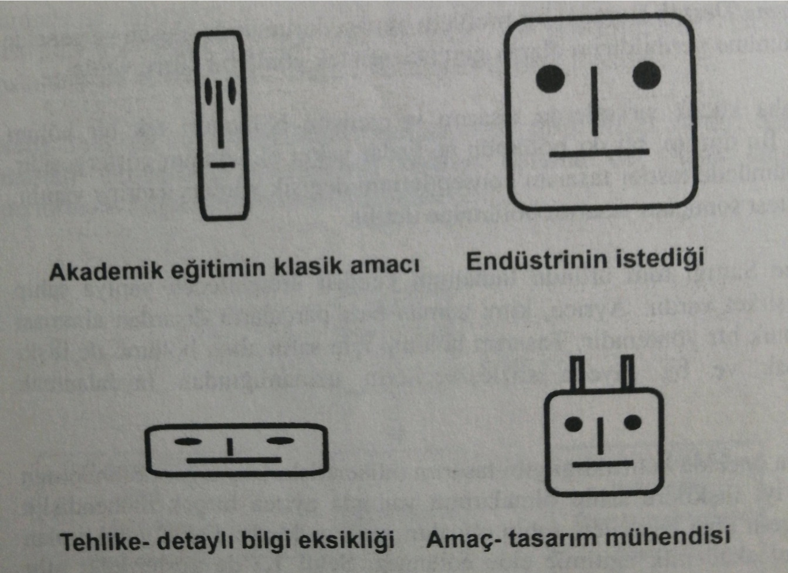
Giriş Prensipleri
Basitleştirme : Genel olarak en kolay çözüm en iyisidir ve tüm profesyonel tasarımcılar düzenli ve basit çözüm ararlar.
Yandaki şekilde arayüzyerin uygulamasına dair bir örnek verilmiştir.

